Slide 1
Тема 2. Организация управления проектом
Особенности управления проектом
Структуры управления проектом
Менеджер проекта и его команда
Планирование осуществления проекта

Slide 2
Особенности управления проектом
Управление проектами - это область управления, охватывающая те сферы деятельности компании, в которых создание продукта или услуги реализуется как уникальный комплекс взаимосвязанных целенаправленных мероприятий при определенных требованиях, касающихся сроков, бюджета и характеристик ожидаемого результата.
Исходя из определения Института управления проектами (PMI), управление проектами означает применение знаний, навыков, инструментов и методов управления к проектной деятельности для удовлетворения предъявляемых к проекту требований.
Управление проектами помогает быстро и эффективно достигать заданных целей.
В процессе управления проектами формируется целая система комплексов, которые могут быть задействованы для общих целей компании, и разрабатывается схема грамотного распределения ресурсов.

Slide 3
Особенности управления проектом
В сложную систему управления проектами входит ряд последовательных действий:
определение и формирование требований к проекту;
постановка максимально четких и понятных целей;
установка и реализация коммуникации между задействованными в проекте сторонами;
уравновешивание проектных ограничений: в частности бюджета, ресурсов, рисков, дедлайнов, качества;
общение с командой, учет их потребностей (пожеланий/ожиданий) и коррекция существующих планов в соответствии с полученным материалом.
Все эти действия сегментируются на отдельные этапы: инициация проекта, планирование, исполнение и контроль, завершение. Именно тщательное планирование, организация задач и проектных составляющих, обеспечение необходимыми ресурсами и контроль действенности выбранной стратегии — это и есть то главное, что входит в управление проектами с перспективой достижения поставленной цели.

Slide 4
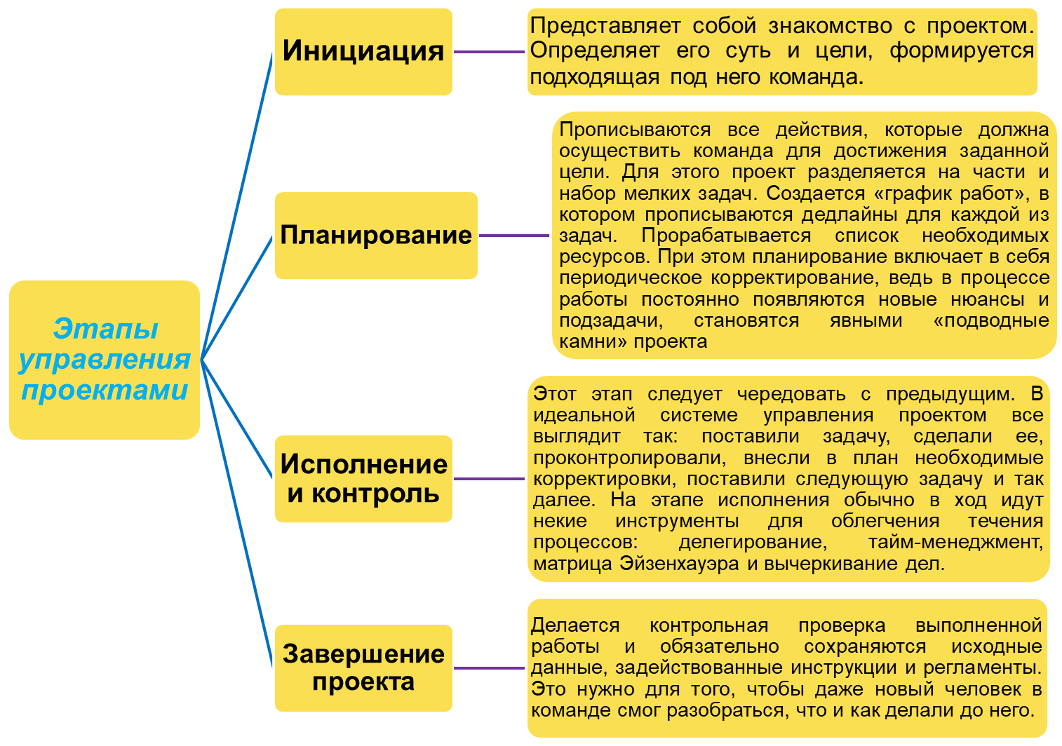
Особенности управления проектом

Slide 5
Особенности управления проектом
Управление проектом | Управление производством
Ориентировано на новшество, связано с созданием чего-то нового, является одноразовой деятельностью. | Имеет дело с предсказуемыми, четко поставленными задачами, где упор делается на надежные и конкретные планы. Периодически повторяющаяся деятельность.
Само ищет изменения с быстрым поиском оригинальных решений. Создается атмосфера творчества, инициативы, умения быстро принимать и согласовывать решения. | Производственные функции повторяются, возможно изучение этих повторяющихся циклов и улучшения по ходу производственной деятельности. Это процесс типовой при минимуме изменений.
Затраты на реализацию определяются в основном экспертным путем, исходя из этого фактические расходы редко укладываются в запланированную смету затрат. | Цена продукции, ее себестоимость, стоимость работ с достаточно высокой точностью определяются по результатам предыдущей деятельности предприятия или аналогичных предприятий.
Проект – это такой объект управления, что по истечении половины времени, отведенного на его реализацию, нельзя гарантировать его успешное завершение. | С достаточно большой гарантией можно говорить о результатах, есть графики выпуска продукции, в автоматизированных производствах известен такт, темп и ритм поточной линии.
Реализация проекта далеко не всегда может быть ускорена путем увеличения используемых ресурсов. Чаще необходимо действовать «не числом, а умением». | Объем производства можно увеличить, увеличив объемы используемых финансовых, трудовых и материальных ресурсов.

Slide 6
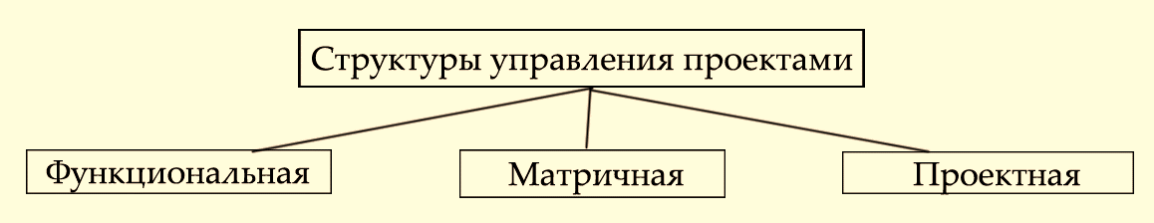
Структуры управления проектом наиболее соответствующая проекту временная структура, включающая всех его участников и создаваемая для успешного достижения целей проекта.
Факторы выбора организационной структуры проекта:
• сложность проекта;
• технологичность проекта;
• сроки завершения отдельных стадий;
• требования заказчика (инвестора);
• финансовые возможности заказчика;
• зрелость корпоративной системы управления проектами.

Slide 7
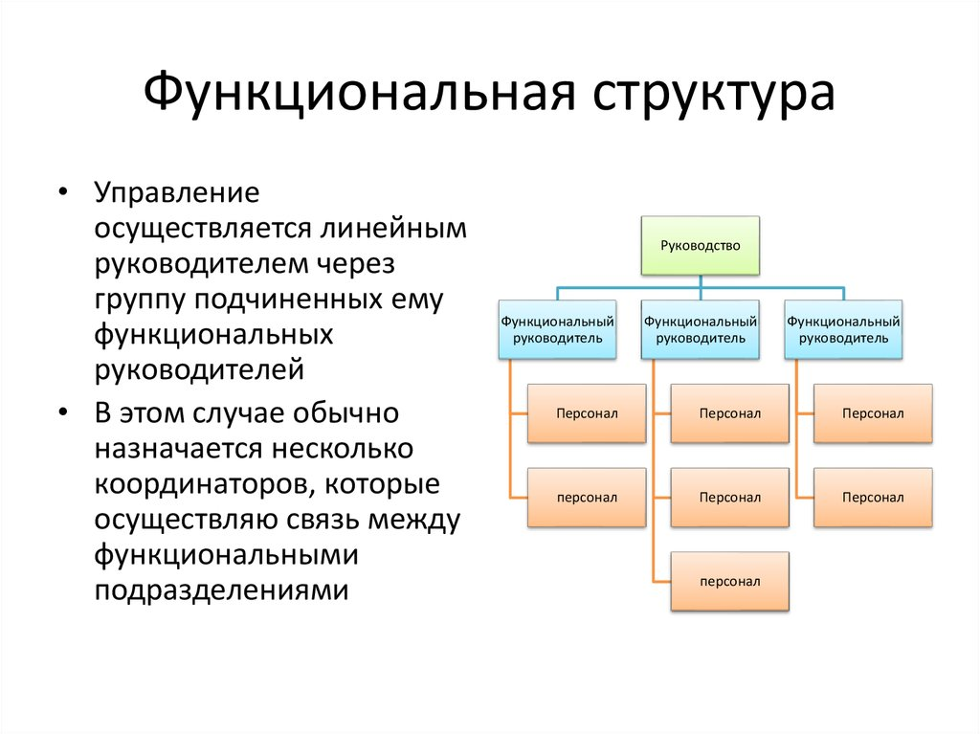
Функциональная структура управления

Slide 8
Преимущества | Недостатки
• предполагает использование существующей функциональной иерархической структуры организации; • менеджер проекта осуществляет лишь общую координацию работ; • проекты разрабатываются в рамках базовой структуры организации. Ни в структуре, ни в работе основной организации не происходит никаких изменений; • узкая специализация; • персонал используется максимально гибко; • если проект узок по своему масштабу и основная ответственность возлагается на соответствующий отдел, то наиболее важные аспекты проекта можно подвергнуть особо детальному и тщательному изучению специалистами; • профессиональная карьера специалистов строится нормальным образом; • прозрачная система отчетности; • однородность групп; • стремление к техническому превосходству. | - трудности поддержания постоянных взаимосвязей между различными функциональными службами; - длительная процедура принятия решений; - отсутствие взаимопонимания и единства действий между функциональными службами; - чрезмерная заинтересованность в реализации целей и задач своих подразделений; - снижение персональной ответственности за конечный результат; - сложность контроля за ходом процесса в целом и по отдельным проектам; - относительно застывшая организационная форма, с трудом реагирующая на изменения; - менеджер проекта зависит от влияния персонала.

Slide 9
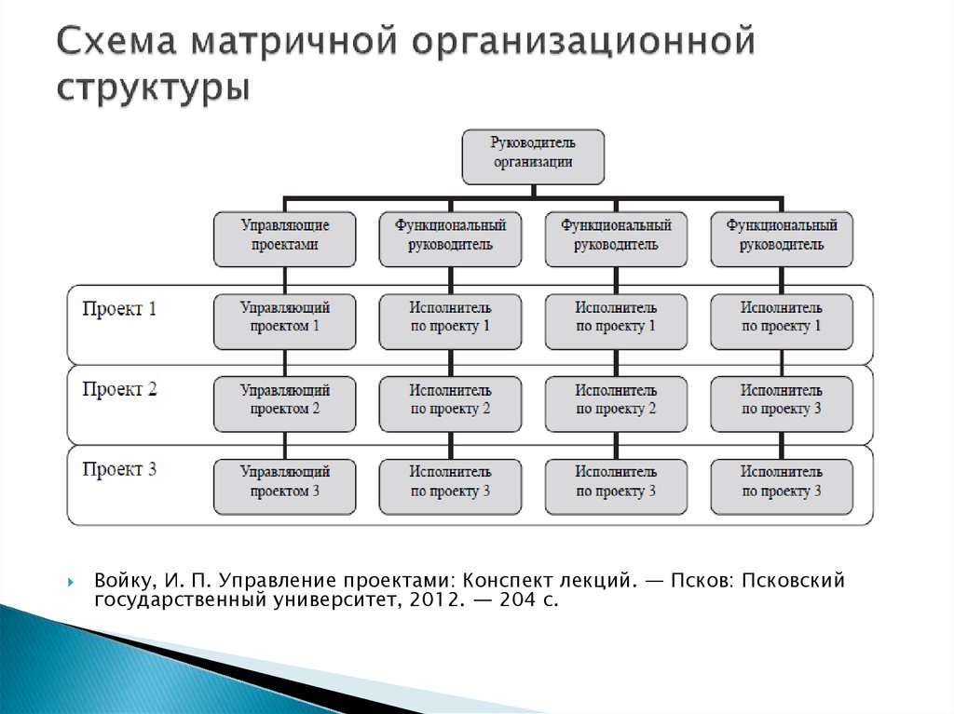
Матричная структура характеризуется тем, что работники формально находятся в функциональном отделе и, подчиняясь его начальнику, участвуют в выполнении конкретной программы и оперативно подчиняются его руководителю. Выделяют три вида матричной структуры:
• слабая матрица, когда координатор проекта отвечает за координацию задач по проекту, но имеет ограниченную власть над ресурсами;
• сбалансированная матрица, когда менеджер проекта координирует все работы и разделяет ответственность за достижение цели с руководителями функциональных подразделений;
• сильная матрица, когда менеджер проекта обладает максимальными полномочиями, но и несет полную ответственность за выполнение задач проекта.

Slide 10
Преимущества | Недостатки
• дает возможность широко маневрировать ресурсами за счет их перераспределения между проектами при условии сохранения административной поддержки соответствующих функциональных отделов; • создает горизонтальные каналы коммуникаций; • повышает гибкость использования опыта персонала; • усиливает мотивацию функциональных работников. | • дополнительные издержки за счет увеличения количества персонала, накладных расходов, роста объемов обрабатываемой информации; • рост возникновения конфликтов из-за нарушения принципа единоначалия; • приводит к снижению статуса функциональных менеджеров и вызывает у них ощущение утраты полномочий.

Slide 11
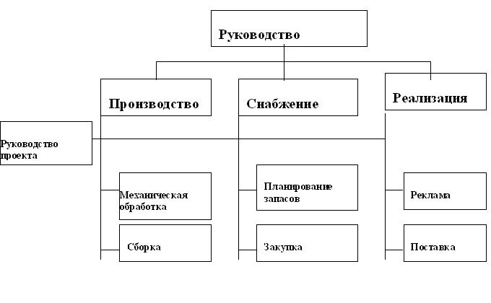
Проектная структура управления
Проектная структура предназначена для использования при управлении сложными и крупными проектами. Позволяет обеспечивать совокупное управление трудовыми, финансовыми, материальными и всеми другими ресурсами, задействованными в проекте. С этой целью создается специальная группа во главе с руководителем (менеджером) проекта. Эта группа ведет проект от начала до конца и распускается после завершения проекта. Комплекс работ проекта разрабатывается независимо от иерархической структуры организации.

Slide 12
Преимущества | Недостатки
• это относительно простой способ выполнения проекта, который не сводится к противоречивым рутинным операциям; • эта система концентрирует внимание на проекте; • четкая ответственность. Стандартные процессы; • четкая роль менеджера проекта; • независимые команды быстрее выполняют проекты; • в проектной команде существует высокий уровень мотивации и взаимопонимания. У членов команды одна цель и одна общая ответственность; • при том, что проектной команде выделяют необходимые ресурсы, имеет место высокий уровень кросс-функциональной интеграции. | • создание автономных проектных команд дорого. Создается не только новая управленческая должность (проект-менеджер), но и все ресурсы по проекту выделяются по отдельному рабочему штату; • иногда независимые проектные команды начинают считать себя абсолютно самостоятельными и независимыми от основной организации. Возникает сильное противопоставление «мы-они» между проектной командой и основной организацией; • создание автономных команд мешает профессиональному разрешению проблем, так как оно ограничивается только профессиональным уровнем специалистов, работающих над проектом; • назначение штата персонала на выполнение проекта создает проблему, что с ним делать после завершения работы; • лидерство непредметных специалистов; • снижение роли функциональных руководителей; • перенос внимания с технической на административную сторону работы.

Slide 13
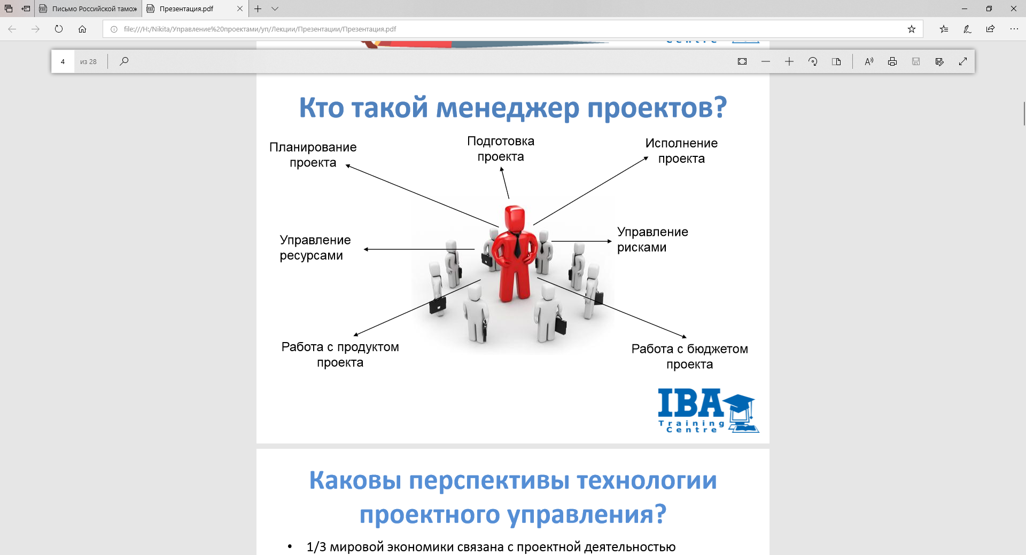

Slide 14
Менеджер проекта и его команда
Менеджер проекта – ключевая фигура в управлении проектом.
Основная сила проектной концепции управления заключается в делегировании власти и возложении ответственности за достижение целей на определенных руководителях - менеджере проекта и ключевых членах команды управления проектом.
Ответственность и состав полномочий менеджера проекта определяется контрактом с Заказчиком и/или уставом проекта (для внутренних проектов).
Руководитель проекта выполняет следующие функции:
формирует организационную структуру проекта и команду управления проектом;
решает вопросы привлечения ресурсов на проект;
участвует в подборе, подготовке и мотивации персонала;
определяет ответственность, содержание работ и цели для каждого участника команды;
разрабатывает и согласует план проекта, включая календарный план, бюджет, план управления рисками, план коммуникаций, др. элементы;
обеспечивает исполнение плана проекта;

Slide 15
Менеджер проекта и его команда
Руководитель проекта выполняет следующие функции:
координирует и принимает участие в работах по заключению контрактов в проекте и контролирует их своевременное исполнение и закрытие;
устанавливает все необходимые коммуникационные связи;
обеспечивает формирование эффективных информационных потоков в проекте, составление и предоставление отчетности;
поддерживает постоянную связь с заказчиком, разрешает все возникающие у него вопросы и обеспечивает получение всей необходимой информации от него для качественного выполнения работ по проекту;
контролирует и анализирует текущее состояние работ по проекту, прогнозирует возможные проблемы и предпринимает корректирующие действия;
координирует деятельность всех участников и контролирует изменения;
обеспечивает полное и своевременное закрытие проекта.

Slide 16
Эффективность работы менеджера во многом зависит от команды в следующем составе:
1. Инженер-координатор, несущий ответственность за координацию работ по проекту на всех стадиях, включая проектирование, закупку оборудования, строительство, ввод в эксплуатацию.
Обязанности:
определение объёмов работ и сроков их выполнения;
установление взаимосвязей между элементами проекта;
контроль за соблюдением бюджета проекта;
обеспечение выполнения стандартов и нормативов при реализации проекта;
организация связей между участниками проекта.

Slide 17
2. Менеджер по проектированию, который отвечает за выполнение проектно-изыскательских работ:
контролирует соответствие объёма выполненных проектных работ условиям контракта;
участвует в планировании проектных работ;
следит за качеством проектирования и подбором исполнителей;
контролирует и ограничивает изменения в проекте после окончания проектирования;
согласовывает номенклатуру материалов и оборудования, используемых в проекте;
выдаёт разрешение на применение нестандартных материалов.

Slide 18
3. Специалист или группа закупок и поставок:
несут ответственность за поставку материалов, оборудования и других закупок на стадии реализации проекта;
контролируют качество ресурсов;
следят за соблюдением сроков, установленных контрактами на поставку.
4. Координатор работ по эксплуатации, который отвечает за проведение испытаний смонтированного оборудования и систем управления, для чего готовит специальный план испытаний, обеспечивает координацию всех участников проекта, занятых при испытаниях.

Slide 19
5. Руководитель финансово-бухгалтерской группы, в которую входят специалисты по расчёту смет, бухучёту, анализу эффективности, контролю за ходом выполнения проекта (отслеживает затраты на проект; анализирует исполнение бюджета; прогнозирует затраты денежных средств; определяет эффективность проекта на всех стадиях его реализации).
6. Администратор контрактов следит за правильным составлением контрактов и договоров, интерпретирует возникающие споры и ситуации, предлагает приемлемые решения и др.
7. Менеджер информационной службы несёт ответственность за обработку всей информации по проекту и связи со СМИ.
8. Администратор проекта решает различные административные вопросы, освобождая от этого руководителя проекта.
Команда подбирается менеджером проекта.

Slide 20
Планирование осуществления проекта
Сущность планирования разработки и реализации проекта состоит:
В определении и согласовании во времени содержания всех работ по выполнению проекта.
Определении эффективных методов и способов использования ресурсов всех видов, необходимых для реализации проекта.
Установлении эффективного взаимодействия между всеми участниками проекта.

Slide 21
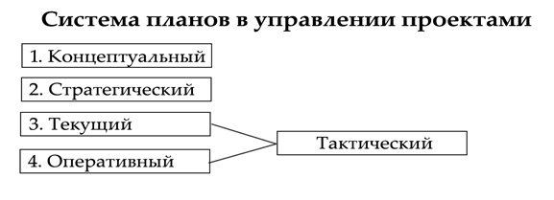

Slide 22
На уровне концептуального плана определяются цели и задачи проекта, рассматриваются различные возможные варианты организации производства и действий по достижению поставленных целей, оцениваются положительные и отрицательные стороны каждого варианта, устанавливаются ориентировочные направления реализации проекта с укрупнённой структурой работ, основные точки контроля, проводится оценка стоимости необходимых ресурсов и объёмов потребности.
Обычно принято такой план называть бизнес-планом.

Slide 23
Стратегический план обеспечивает общее видение проекта. Обычно стратегический план устанавливает:
целевые этапы и основные точки контроля, характеризующиеся сроками ввода объектов и объёмами выпуска продукции;
сроки завершения комплексов работ;
организации-исполнители и порядок их кооперации и взаимодействия;
поэтапные потребности в материальных, трудовых и финансовых ресурсах.
На этом этапе менеджер проекта согласовывает и решает возникающие вопросы с заказчиком, знакомит с планом работ свою команду.

Slide 24
Тактический текущий план уточняет сроки выполнения работ, потребности в ресурсах, сроки выполнения работ отдельными исполнителями, взаимодействие между ними.
Тактический оперативный план ещё более детализирует задания исполнителям на небольшие отрезки времени: месяц, декаду(неделю), сутки.
Планы детализируются по комплексам однородных или близких по характеру работ. Это подготовительные, проектные, строительные работы, освоение производственных мощностей и т. д. Кроме того планы детализируются по отдельным исполнителям.

Slide 25
Сам процесс планирования проекта состоит из этапов, которые включают:
определение целей задач и основных экономических показателей проекта;
структуризацию проекта;
принятие организационных решений;
разработку сетевой модели проекта;
оценку реализуемости проекта, оптимизацию параметров его по срокам, ресурсам и другим критериям;
расчёт потребности в ресурсах;
оформление и утверждение планов и бюджета;
доведение плановых заданий до исполнителей;
подготовку и утверждение форм отчётов.

Slide 26
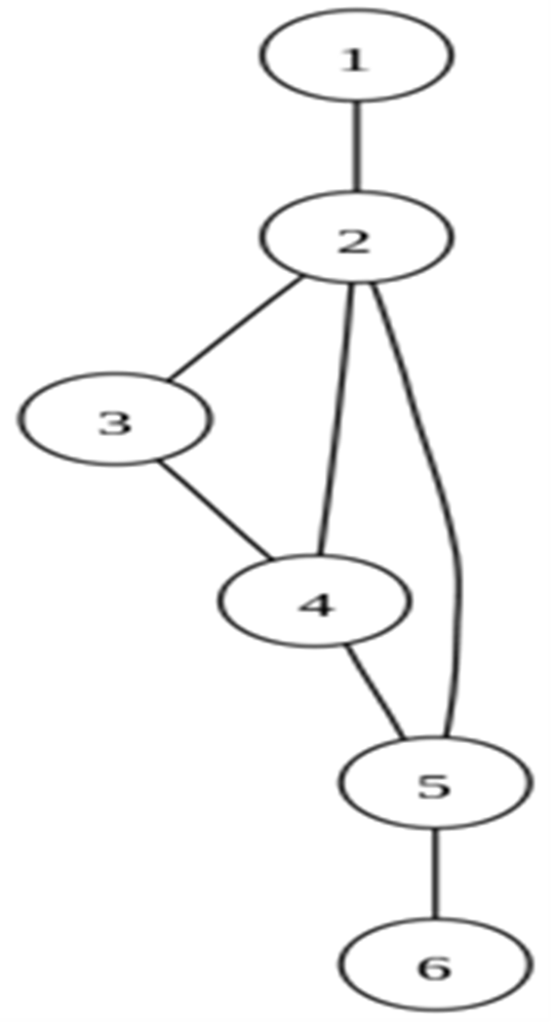
Метод критического пути (Critical Path Method – CPM)
Применение метода CPM позволяет представить комплекс взаимосвязанных действий в виде сетевого графика. График имеет одну исходную, одну завершающую вершины и целый ряд промежуточных вершин, которые поставлены в соответствии некоторым событиям. Вершины соединены дугами, которые соответствуют выполняемым работам. Основным параметром сетевого графика является длительность критического пути - самого продолжительного из путей от исходного события к завершающему. Важность критического пути определяется тем, что в случае задержки выполнения действий, составляющих критический путь, задерживается срок выполнения всего проекта.
Критический путь позволяет найти в графике места для маневра и моменты, когда нужно во что бы то ни стало придерживаться заданных сроков.

Slide 27
Метод оценки и систематического пересмотра планов (Prodram Evalution and Review Techique-PERT)
Представляет собой разновидность анализа по методу критического пути с более критичной оценкой продолжительности каждого этапа проекта. При использовании этого метода оценивается наименьшая возможная продолжительность выполнения каждой работы, вероятная продолжительность и наибольшая продолжительность на тот случай, если продолжительность выполнения этой работы будет больше ожидаемой. Метод PERT допускает неопределенность продолжительности операций и анализирует влияние этой неопределенности на продолжительность работ по проекту в целом.
Этот метод используется, когда для операции сложно задать и определить точную длительность.
Особенность метода PERT заключается в возможности учета вероятностного характера продолжительностей всех или некоторых работ при расчете параметров времени на сетевой модели. Он позволяет определять вероятности окончания проекта в заданные периоды времени и к заданным срокам.
Временные параметры сетевого графика определяются по аналогии с методом CPM, с той лишь разницей, что за время выполнения работ принимается среднее значение.

Slide 28
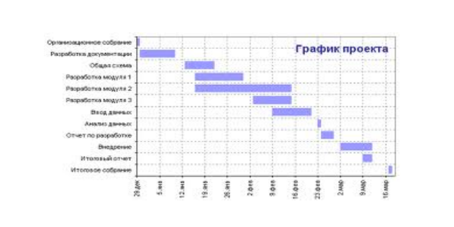
Метод построения диаграммы Ганта
Инструмент управления проектами, иллюстрирующий то, как выполняется запланированная работа с течением времени. Она состоит из двух частей: в левой части приведен список заданий, а в правой — временная шкала с полосами, которые изображают работу.

Slide 29
Программы для управления проектами
Для увеличения эффективности работы компании (фирмы) используются специальные средства – системы управления проектами. Они бывают разными – от простых программ до многофункциональных сервисов с продвинутой аналитикой, различными интеграциями, инструментами для отслеживания рабочего времени и многого другого.
Наиболее популярными и широко распространенными являются программы:
GanttPRO.
Bitrix 24.
Wrike.
Asana.
Active Collab.
Basecamp.
Trello.
Hygger.
Также применяются MS Project (инструмент, разработанный компанией Microsoft), который включает в себя весь необходимый функционал для работы над проектом: планирование, диаграммы Ганта, распределение и анализ ресурсов.

Slide 30
Программы для управления проектами
Hive – профессиональное ПО для совместной работы и управления проектами, позволяющее контролировать задачи, автоматизировать рабочий процесс, отслеживать прогресс и делать многое другое.
Hive предоставляет многочисленные типы шаблонов, которые можно использовать непосредственно для повторяющихся или даже новых задач. Кроме того, можно найти готовые шаблоны для рабочих процессов и дорожных карт проекта.
Plan.io – программное обеспечение для отслеживания и управления проектами. Оно основано на Redmine – другом ПО для управления проектами с открытым исходным кодом на базе Ruby on Rails. Plan.io также поможет с контролем версий и синхронизацией файлов.
Основная фишка инструмента в том, что он позволяет планировать весь процесс и управлять им – от создания продукта до его финальной отправки потребителю. Также Plan.io позволяет изменять статус, категорию, приоритет, исполнителей, сроки начала и завершения проектов.

Slide 31
Программы для управления проектами
Jira – это программное обеспечение для управления проектами, предназначенное для планирования и отслеживания проектов разработки ПО от концепции до выпуска. Оно наиболее функционально, когда используется для гибкого маркетинга продуктов или внедрения Scrum – методологии выполнения особо сложных проектов.
Jira также позволяет планировать проекты, распределять задачи в команде и отслеживать выпуск продукта в полном контексте в режиме реального времени.
Zoho Projects предназначен для онлайн-управления проектами, чтобы помочь пользователям легко планировать и выполнять проекты с помощью совместной работы и планирования. Все активные проекты хранятся, отслеживаются и записываются в одной центральной панели.
Само ПО основано на облаке, что делает общение простым и безопасным. Также можно настроить функциональность в зависимости от размера команды и проектов, добавляя дополнительные опции по мере необходимости.

Slide 32
Спасибо за внимание!

